Slide 1
Weekly Report
2021.12.10
Hongsik Kim
Mobile & Network Intelligence Laboratory

Slide 2
WPCN: Paper
Implementation: WPCN-UAV

Slide 3
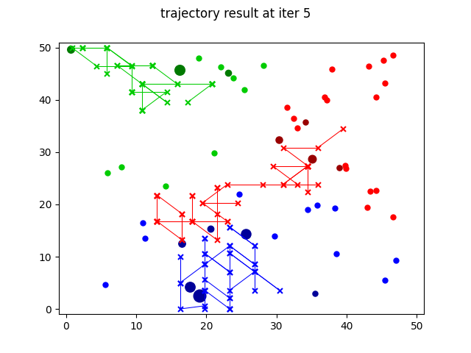
Current Status
WPCN 시스템 구현 및 실험
Throughput 표시 방법 개선

Slide 4
Current Status
Throughput 최적화를 위한 딥 러닝 방법 고안
입력 데이터 :
UAV의 위치를 중심으로 한, device의 누적 throughput을 표준화한 값이 저장된 map
action의 one-hot
출력 데이터 : minimum throughput의 증가량 및 전체 throughput의 변화를 고려한 reward 값

Slide 5
Current Status
Throughput 최적화를 위한 딥 러닝 방법 고안
각 time slot별로 데이터가 있어야 하므로, 각 time slot별로 입력 데이터 및 출력 데이터 저장 필요
따라서 각 time slot별 device의 누적 throughput을 저장해야 함

Slide 6
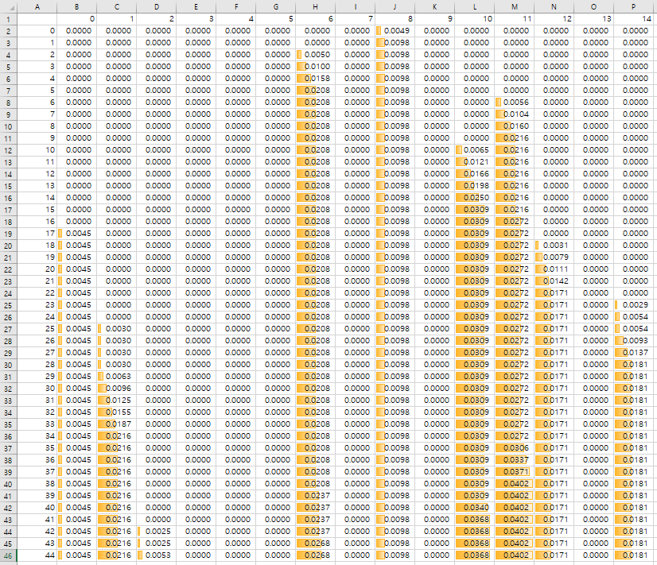
Current Status
Throughput 최적화를 위한 딥 러닝 방법 고안
각 time slot별 device throughput 저장 구현
Device 0 … 15
Time slot
0
45

Slide 7
Github
https://github.com/WannaBeSuperteur/2020/tree/master/WPCN

